Slide 1
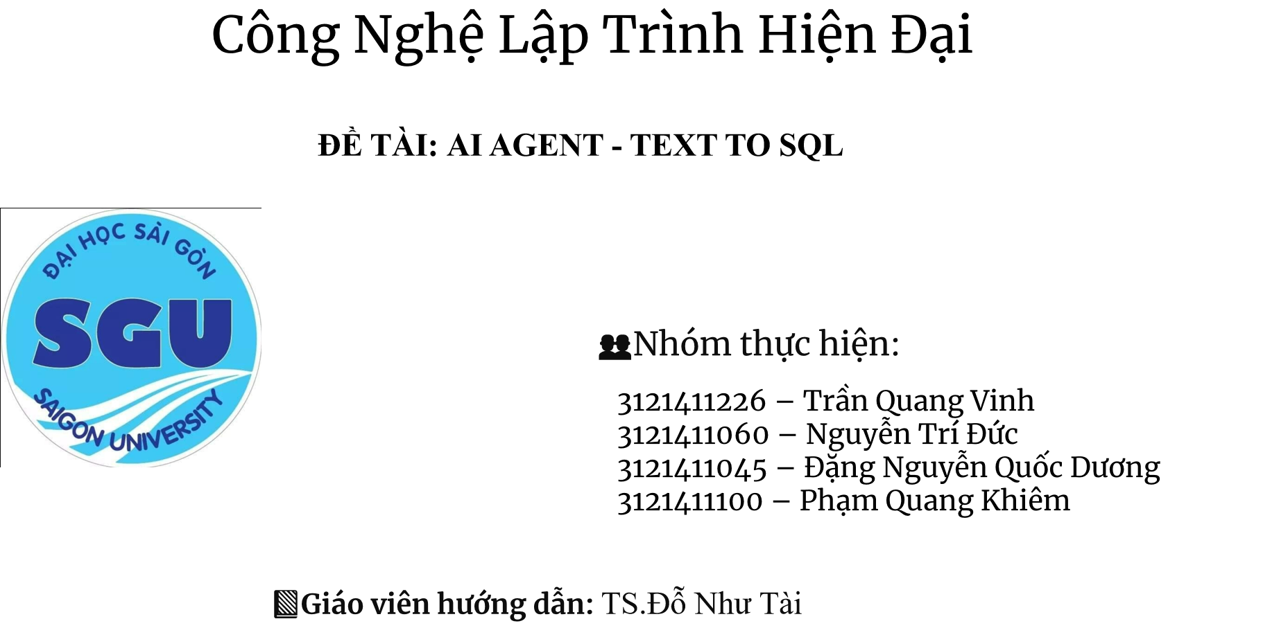

Slide 2
Tổng Quan Đề Tài: Xây Dựng AI Agent Cho Thương Mại Điện Tử
Trong bối cảnh thương mại điện tử phát triển nhanh, lượng dữ liệu khổng lồ được tạo ra mỗi ngày. Việc truy xuất và phân tích dữ liệu đòi hỏi kiến thức SQL chuyên sâu, gây khó khăn cho người không chuyên. Đề tài này nhằm xây dựng hệ thống AI Agent sử dụng công nghệ Text-to-SQL, giúp người dùng tương tác trực tiếp với cơ sở dữ liệu TMĐT bằng ngôn ngữ tự nhiên tiếng Anh.
Hệ thống dựa trên Large Language Models (LLMs) và xử lý ngôn ngữ tự nhiên (NLP) để chuyển câu hỏi thành truy vấn SQL, tối ưu hóa quy trình truy vấn và mở rộng ứng dụng sang các lĩnh vực khác như ngân hàng, giáo dục, logistics.

Slide 3

Lý Do Chọn Đề Tài Và Tầm Quan Trọng
Phát Triển TMĐT
Tiềm Năng AI
TMĐT phát triển mạnh, tạo ra lượng lớn dữ liệu khách hàng, đơn hàng, sản phẩm, đánh giá và tồn kho.
Mô hình ngôn ngữ lớn (LLMs) có khả năng xử lý ngôn ngữ tự nhiên vượt trội, giúp tự động chuyển đổi câu hỏi sang truy vấn SQL.
Giải Pháp Thân Thiện
Hệ thống Text-to-SQL giúp người dùng không chuyên dễ dàng truy vấn dữ liệu mà không cần kiến thức lập trình.

Slide 4
Mục Tiêu Của Đề Tài
Phát Triển AI Agent
Thiết Kế Cơ Sở Dữ Liệu
Tích Hợp Mô Hình AI
Tiếp nhận câu hỏi tiếng Anh và chuyển đổi thành truy vấn SQL tương ứng.
Mô phỏng hoạt động TMĐT với các bảng dữ liệu mẫu.
Sử dụng LLM hiện có để xử lý chuyển đổi ngôn ngữ tự nhiên sang SQL.
Phát Triển Giao Diện
Đánh Giá Hệ Thống
Giao diện web hoặc chatbot đơn giản để thử nghiệm truy vấn.
Kiểm thử độ chính xác và hiệu quả với tập truy vấn thực tế.

Slide 5
Phạm Vi Và Giới Hạn Đề Tài
Phạm Vi
Giới Hạn
Truy vấn dữ liệu TMĐT bằng ngôn ngữ tự nhiên tiếng Anh.
Chỉ hỗ trợ truy vấn SELECT, không cập nhật dữ liệu.
Không xử lý câu hỏi phức tạp, dài hoặc đa tầng logic.
Dữ liệu gồm các bảng khách hàng, sản phẩm, đơn hàng, doanh thu.
Dữ liệu mẫu, không lấy từ hệ thống thực tế.
Sử dụng mô hình AI sẵn có, không huấn luyện lại.
Hệ thống demo gồm backend chuyển ngôn ngữ sang SQL và frontend hiển thị kết quả.

Slide 6
Đối Tượng Hưởng Lợi Và Phương Pháp Nghiên Cứu
Đối Tượng Hưởng Lợi
Phương Pháp Nghiên Cứu
Người sử dụng hệ thống thương mại điện tử, đặc biệt là nhân sự không chuyên về lập trình.
Nghiên cứu các mô hình AI hỗ trợ Text-to-SQL như T5, Codex, GPT, OSS LLM.
Thiết kế cơ sở dữ liệu TMĐT với các bảng sản phẩm, khách hàng, đơn hàng, tồn kho, doanh thu.
Xây dựng pipeline xử lý câu hỏi đến truy vấn và trả kết quả.
Phát triển giao diện web hoặc chatbot đơn giản.
Kiểm thử và đánh giá độ chính xác, tốc độ và khả năng mở rộng.

Slide 7
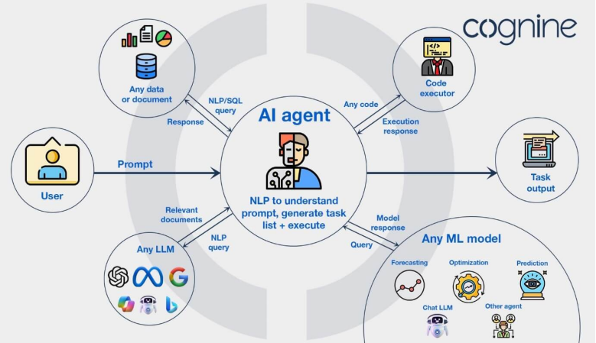
Ý Nghĩa Khoa Học Và Thực Tiễn
Nghiên Cứu Ứng Dụng LLM
Góp phần phát triển ứng dụng mô hình ngôn ngữ lớn trong xử lý ngôn ngữ tiếng Anh.
Thúc Đẩy AI Trong Doanh Nghiệp
Hỗ trợ ứng dụng AI trong hoạt động nội bộ của các doanh nghiệp TMĐT.
Tiếp Cận Dữ Liệu Dễ Dàng
Giúp người dùng không chuyên phân tích dữ liệu mà không cần học SQL.
Mở Rộng Ứng Dụng
Là nền tảng để phát triển sang các lĩnh vực ngân hàng, logistics, giáo dục.

Slide 8



Mô Tả Đầu Vào Và Đầu Ra Của Hệ Thống AI Agent
Đầu Vào (Input)
Câu hỏi tiếng Anh liên quan dữ liệu TMĐT, ví dụ: "Show all columns in the products table".
Xử Lý Trung Gian
Tiếp nhận, tiền xử lý, dùng AI sinh truy vấn SQL, thực thi truy vấn trên cơ sở dữ liệu.
Đầu Ra (Output)
Kết quả trả về bảng dữ liệu, số liệu tổng hợp hoặc biểu đồ qua giao diện chatbot hoặc web.

Slide 9
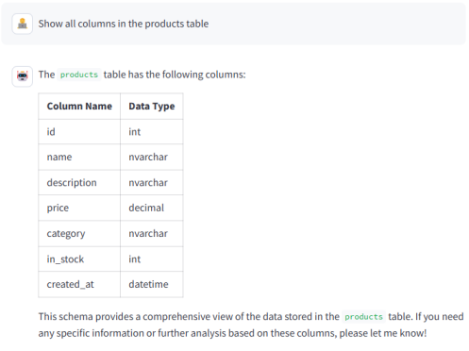
Hình Ảnh Minh Họa Hệ Thống AI Agent Và Ứng Dụng
Hệ thống AI Agent giúp người dùng không chuyên dễ dàng truy vấn dữ liệu TMĐT bằng câu hỏi tiếng Anh, chuyển đổi tự động sang truy vấn SQL và hiển thị kết quả trực quan. Giao diện thân thiện, hỗ trợ chatbot hoặc ứng dụng web, tối ưu hóa trải nghiệm và nâng cao hiệu quả phân tích dữ liệu.

Slide 10

Chương 2: Tổng Quan Lý Thuyết và Công Nghệ
Chương này trình bày tổng quan về các ngôn ngữ lập trình, thư viện, mô hình AI, kỹ thuật lập trình, công nghệ cơ sở dữ liệu, thiết kế phần mềm, giao diện người dùng, bảo mật và xử lý ngôn ngữ tự nhiên. Đây là nền tảng quan trọng để hiểu cách xây dựng và vận hành hệ thống AI phức tạp như Querymancer.

Slide 11
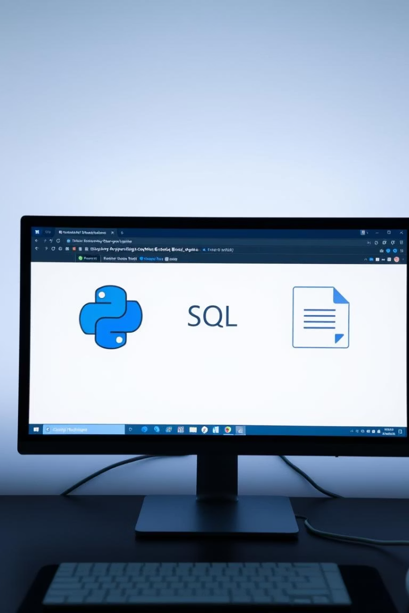
Ngôn Ngữ Lập Trình và Framework
Python
SQL
Ngôn ngữ lập trình đa năng, dễ đọc, hỗ trợ nhiều mô hình lập trình và có nhiều thư viện mạnh mẽ, đặc biệt trong AI/ML.
Ngôn ngữ truy vấn cơ sở dữ liệu quan hệ, sử dụng cú pháp SQL Server để truy vấn và trả kết quả theo yêu cầu người dùng.
Markdown
Ngôn ngữ đánh dấu nhẹ, dùng để định dạng văn bản trong giao diện người dùng Streamlit.

Slide 12
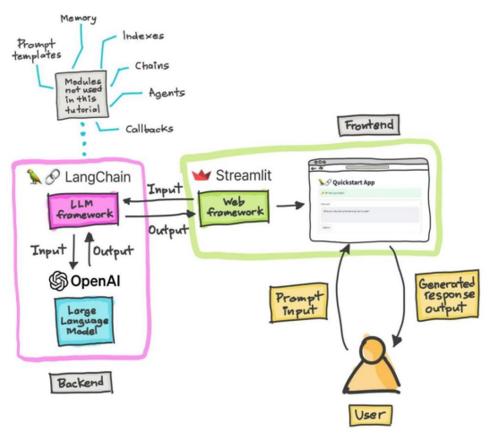
Thư Viện và Framework AI
LangChain
Framework phát triển ứng dụng dựa trên mô hình ngôn ngữ lớn, kết hợp LLM với dữ liệu bên ngoài và chuỗi tác vụ có cấu trúc.
langchain_core: thành phần cốt lõi
langchain_groq/ollama: tích hợp nhà cung cấp mô hình
langchain.tools: định nghĩa công cụ cho mô hình

Slide 13
Thư Viện và Framework AI
Streamlit
PyODBC
Framework Python xây dựng ứng dụng web tương tác cho ML/AI, đơn giản hóa giao diện mà không cần HTML/CSS/JS.
Thư viện Python truy cập cơ sở dữ liệu qua ODBC, kết nối đa dạng cơ sở dữ liệu như SQL Server.
st.chat_message/input: API giao diện chat
st.cache_resource: lưu cache tài nguyên
st.status: hiển thị trạng thái xử lý

Slide 14
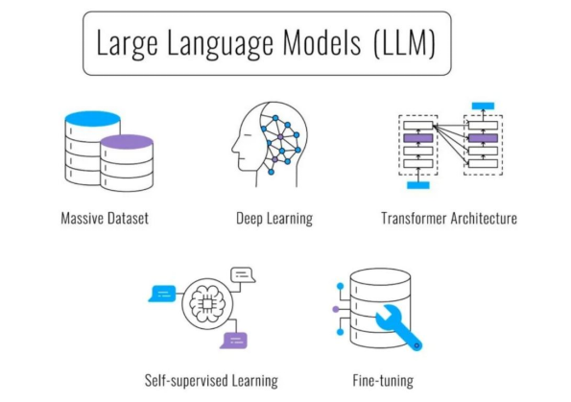
Mô Hình AI và Dịch Vụ LLM
Massive Dataset
Huấn luyện trên hàng tỷ từ từ sách, website, mạng xã hội giúp mô hình học kiến thức và ngữ cảnh rộng.
Deep Learning & Transformer
Mạng nơ-ron nhiều lớp và kiến trúc Transformer giúp xử lý ngôn ngữ tự nhiên hiệu quả và song song.
Self-supervised & Fine-tuning
Học tự giám sát không cần nhãn thủ công, sau đó tinh chỉnh cho nhiệm vụ cụ thể như chatbot hay phân tích cảm xúc.
Ollama
Nền tảng chạy mô hình LLM cục bộ trên máy tính, không cần dịch vụ cloud.

Slide 15
Kỹ Thuật Lập Trình và Mô Hình Lập Trình
Type Annotations & Dataclasses
Enum & Context Managers
Decorators & Exception Handling
Tool-Calling & Agent-Based Programming
Khai báo kiểu dữ liệu giúp code dễ đọc, dataclasses tạo lớp lưu trữ dữ liệu ngắn gọn.
Enum tạo tập hợp hằng số, Context Managers quản lý tài nguyên tự động với with và @contextmanager.
Sửa đổi chức năng hàm/lớp mà không thay đổi code gốc, xử lý lỗi với try/except/finally.
AI tự chọn công cụ phù hợp để hoàn thành nhiệm vụ, agent tự chủ thực hiện hành động đạt mục tiêu.

Slide 16
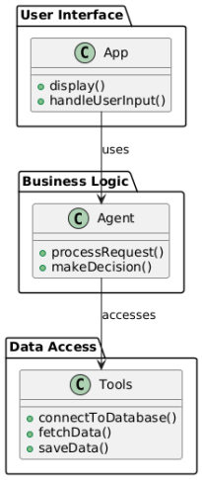
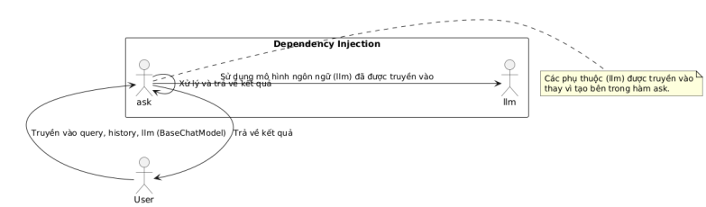
Công Nghệ Cơ Sở Dữ Liệu và Thiết Kế Phần Mềm
Caching & Dependency Injection
Microsoft SQL Server & ODBC
Lưu kết quả tính toán đắt đỏ để tái sử dụng, truyền các dependency vào đối tượng thay vì tạo bên trong.
Hệ quản trị cơ sở dữ liệu quan hệ của Microsoft, ODBC chuẩn truy cập dữ liệu đa nền tảng.
Modular Design & Separation of Concerns
Chia chương trình thành module riêng biệt, tách giao diện, logic nghiệp vụ và truy cập dữ liệu.

Slide 17
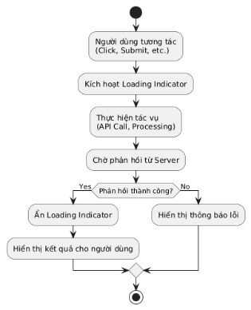
Kỹ Thuật Giao Diện Người Dùng và Bảo Mật
Chat-based UI & Loading Indicators
Custom CSS & Connection String Management
Giao diện chat tương tác giữa người dùng và AI, hiển thị trạng thái xử lý để thông báo tiến trình.
Tùy chỉnh giao diện web bằng CSS, quản lý an toàn thông tin kết nối cơ sở dữ liệu tập trung trong Config.
def load_css(css_file): with open("C:/Users/yonor/OneDrive/Documents/Đồ án CNLTHD/querymancer/assets/style.css") as f: st.markdown(f"<style>{f.read()}</style>", unsafe_allow_html=True)
def connect_db(): conn = pyodbc.connect( 'DRIVER={ODBC Driver 17 for SQL Server};' 'SERVER=YONORIKOMANA\\QUOCDUONG;' 'DATABASE=test;' 'UID=sa;PWD=1234;Encrypt=no') return conn

Slide 18
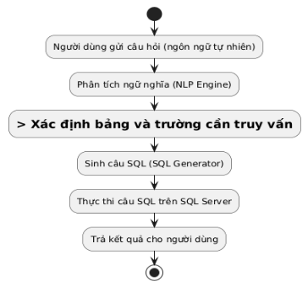

Xử Lý Ngôn Ngữ Tự Nhiên và Prompt Engineering
NLP to SQL
Công nghệ chuyển đổi câu hỏi ngôn ngữ tự nhiên thành câu truy vấn SQL, trọng tâm của dự án Querymancer.
Prompt Engineering
Thiết kế hướng dẫn cho mô hình ngôn ngữ lớn để tạo câu truy vấn chính xác và hiệu quả theo yêu cầu người dùng.

Slide 19
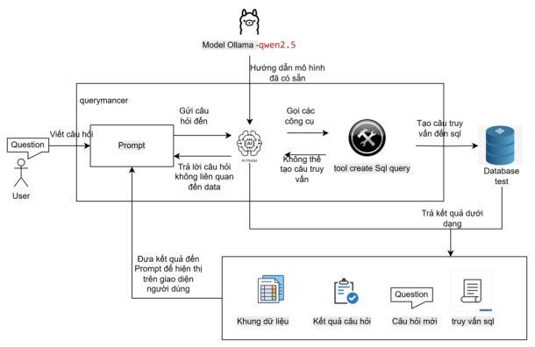
Phương Pháp Đề Xuất Xây Dựng Text to SQL
Phương pháp đề xuất trong hệ thống Querymancer sử dụng AI model dựa trên Model Ollama - qwen2.5, kết hợp với các công cụ xử lý để chuyển câu hỏi ngôn ngữ tự nhiên thành truy vấn SQL chính xác. Quy trình gồm nhiều bước từ nhận câu hỏi, phân tích, tạo truy vấn đến trả kết quả cho người dùng.
Quy trình xử lý câu hỏi được minh họa rõ qua sơ đồ, thể hiện sự phối hợp giữa AI model, công cụ tạo truy vấn và cơ sở dữ liệu để trả về kết quả phù hợp.

Slide 20
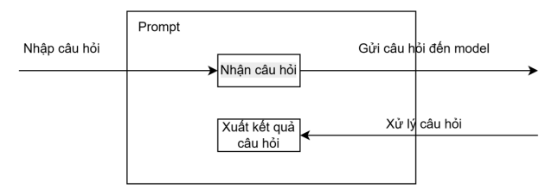
Thành Phần Prompt Trong Phương Pháp
Nhận Câu Hỏi Người Dùng
Gửi Câu Hỏi Cho AI Model
Prompt nhận câu hỏi từ người dùng qua giao diện, ví dụ dùng lệnh st.chat_input().
Câu hỏi được chuyển tiếp đến AI Model để xử lý và phân tích.
Trả Kết Quả Về Prompt
Kết quả xử lý được gửi về Prompt để hiển thị cho người dùng, ví dụ dùng message_placeholder.markdown(response).

Slide 21
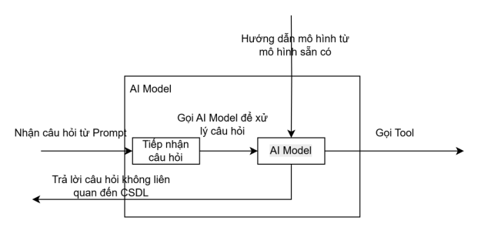
Thành Phần AI Model Trong Phương Pháp
Tiếp Nhận Câu Hỏi
Hướng Dẫn Mô Hình
AI Model nhận câu hỏi từ Prompt và chuẩn bị xử lý.
Sử dụng system_prompt để hướng dẫn mô hình sẵn có xử lý câu hỏi phù hợp với ngữ cảnh.
Gọi Công Cụ Xử Lý
Nếu câu hỏi liên quan đến cơ sở dữ liệu, AI Model sẽ gọi Tool để tạo truy vấn SQL.

Slide 22
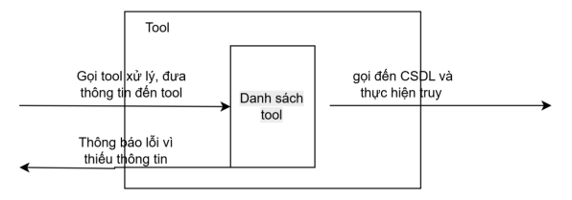
Thành Phần Tool Trong Phương Pháp
Nhận Câu Hỏi Từ AI Model
Tạo Truy Vấn SQL
Xử Lý Lỗi
Tool nhận yêu cầu tạo truy vấn từ AI Model.
Tool xây dựng câu truy vấn SQL dựa trên yêu cầu và cấu trúc cơ sở dữ liệu.
Nếu không thể tạo truy vấn, Tool gửi thông báo lỗi về AI Model để phản hồi người dùng.

Slide 23




Thành Phần Kết Quả Trong Phương Pháp
Khung Dữ Liệu
Kết Quả Câu Hỏi
Hiển thị bảng dữ liệu trả về từ cơ sở dữ liệu.
1
2
Tóm tắt câu trả lời ngắn gọn, ví dụ: sản phẩm giá 1200 là Laptop.
Truy Vấn SQL
Câu Hỏi Mới
4
3
Hiển thị câu truy vấn SQL để người dùng có thể kiểm tra hoặc thử nghiệm.
Hệ thống hỏi thêm thông tin để tạo truy vấn chính xác hơn.

Slide 24
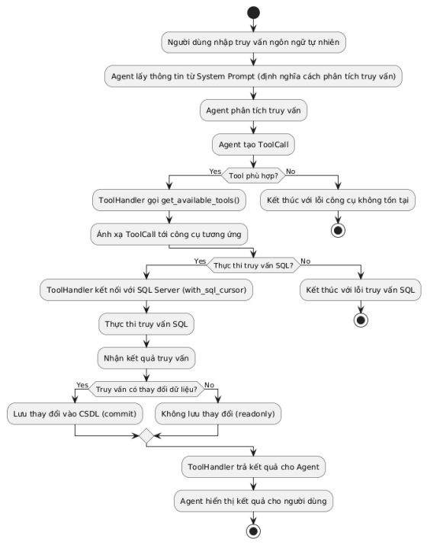
Mô Hình Hóa Xử Lý Truy Vấn Ngôn Ngữ Tự Nhiên
Người Dùng Nhập Truy Vấn
Người dùng nhập câu hỏi hoặc truy vấn tự nhiên vào hệ thống.
Agent Sử Dụng System Prompt
Agent dựa trên System Prompt để phân tích và lên kế hoạch xử lý truy vấn.
Agent Tạo ToolCall
Agent tạo lệnh gọi công cụ xử lý truy vấn SQL.
Thực Thi Truy Vấn SQL
ToolHandler kết nối và thực thi truy vấn trên SQL Server.
Trả Kết Quả Cho Người Dùng
Kết quả truy vấn được trả về và hiển thị cho người dùng.

Slide 25
Chi Tiết Hướng Dẫn System Prompt
Cú Pháp SQL Server
Dùng SELECT TOP n thay vì LIMIT trong truy vấn SQL.
Kế Hoạch Khám Phá CSDL
Agent tự lên kế hoạch khám phá cơ sở dữ liệu để hiểu cấu trúc trước khi truy vấn.
Phân Tích Tự Động
Tự xác định bảng và cột cần kiểm tra để đáp ứng yêu cầu truy vấn.
Kiểm Tra và Tối Ưu
Chỉ thực thi truy vấn khi đã xác nhận chính xác và hiệu quả.

Slide 26





Tổng Kết Quy Trình Xử Lý Truy Vấn
Nhập Câu Hỏi
Người dùng nhập truy vấn ngôn ngữ tự nhiên.
Phân Tích và Lập Kế Hoạch
Agent dựa trên System Prompt để phân tích và lên kế hoạch xử lý.
Tạo và Thực Thi Truy Vấn
Gọi Tool tạo truy vấn SQL và thực thi trên cơ sở dữ liệu.
Trả Kết Quả
Hiển thị kết quả truy vấn cho người dùng.
Quy trình này đảm bảo sự phối hợp hiệu quả giữa AI model, công cụ xử lý và cơ sở dữ liệu để trả lời chính xác các câu hỏi ngôn ngữ tự nhiên.

Slide 27

Kết Quả Thử Nghiệm Hệ Thống Querymancer
Chúng ta sẽ cùng tìm hiểu về môi trường triển khai, thiết kế cơ sở dữ liệu, dữ liệu demo và kết quả thử nghiệm của hệ thống Querymancer. Bài trình bày này cung cấp cái nhìn chi tiết về cách xây dựng và kiểm thử AI agent trong môi trường thực tế.

Slide 28

Môi Trường Triển Khai Phần Mềm và Phần Cứng
Phần mềm
Sử dụng Python 3.x, Streamlit cho giao diện, LangChain quản lý Agent, pyodbc kết nối SQL Server, và Ollama hoặc API mô hình Groq.
Phần cứng & Hệ điều hành
Triển khai trên CPU, RAM phù hợp với hệ điều hành Ubuntu hoặc Windows.

Slide 29
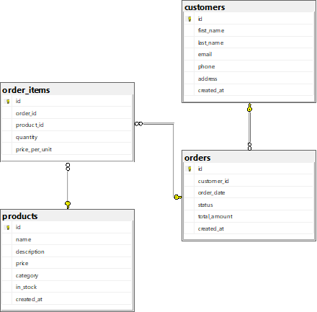
Thiết Kế Cơ Sở Dữ Liệu để Test AI Agent
Database Diagram
Giới thiệu sơ đồ cơ sở dữ liệu dùng để kiểm thử hệ thống Querymancer, thể hiện các bảng và mối quan hệ giữa chúng.
Thiết kế bảng
Customers: thông tin khách hàng
Orders: đơn hàng
Order_items: chi tiết sản phẩm trong đơn
Products: thông tin sản phẩm

Slide 30
Dữ Liệu Demo Cho Các Bảng Chính
id | first_name | last_name | email | phone | address | created_at
1 | John | Doe | john.doe@example.com | 123456789 | 123 Main St | [Ngày giờ hiện tại]
2 | Jane | Smith | jane.smith@example.com | 987654321 | 456 Elm St | [Ngày giờ hiện tại]
Dữ liệu bảng Customers
id | name | description | price | category | in_stock | created_at
1 | Laptop | Powerful laptop | 1200.00 | Electronics | 50 | [Ngày giờ hiện tại]
2 | Phone | Smartphone with good camera | 700.00 | Electronics | 100 | [Ngày giờ hiện tại]
3 | Headphones | Noise-cancelling headphones | 150.00 | Accessories | 200 | [Ngày giờ hiện tại]
Dữ liệu bảng Products

Slide 31
Dữ Liệu Đơn Hàng và Chi Tiết Đơn Hàng
id | customer_id | order_date | status | total_amount | created_at
1 | 1 | 2025-04-01 | Completed | 1900.00 | [Ngày giờ hiện tại]
2 | 2 | 2025-04-05 | Pending | 700.00 | [Ngày giờ hiện tại]
Dữ liệu bảng Orders
id | order_id | product_id | quantity | price_per_unit
1 | 1 | 1 | 1 | 1200.00
2 | 1 | 3 | 2 | 150.00
3 | 2 | 2 | 1 | 700.00
Dữ liệu bảng Order_items

Slide 32

Mẫu Truy Vấn Đa Dạng Để Test Hệ Thống
Truy vấn khách hàng
Truy vấn sản phẩm
Danh sách khách hàng mua trong tháng, khách VIP, khách mới, và lịch sử thanh toán.
Top sản phẩm bán chạy, sản phẩm hết hàng, sản phẩm theo danh mục và theo khu vực.
Truy vấn đơn hàng
Tổng số đơn hàng, đơn chưa thanh toán, lịch sử đơn hàng theo khách hàng và trạng thái.

Slide 33
Kết Quả Thực Nghiệm và Ghi Nhận
Ghi nhận kết quả
Đánh giá kết quả
Kết quả thử nghiệm được ghi lại chi tiết trong file kèm theo, bao gồm thời gian xử lý và đánh giá độ chính xác.
30 câu hỏi thử nghiệm
16 câu cơ bản đúng, 3 sai
7 câu có điều kiện đúng hết
4 câu mơ hồ, 1 đúng, 3 sai
Loại câu hỏi | Đúng kết quả mong muốn | Không đúng kết quả mong muốn | Tổng số câu
Cơ bản | 16 | 3 | 19
Có điều kiện | 7 | 0 | 7
Mơ hồ | 1 | 3 | 4
 |  | Tổng số câu | 30

Slide 34
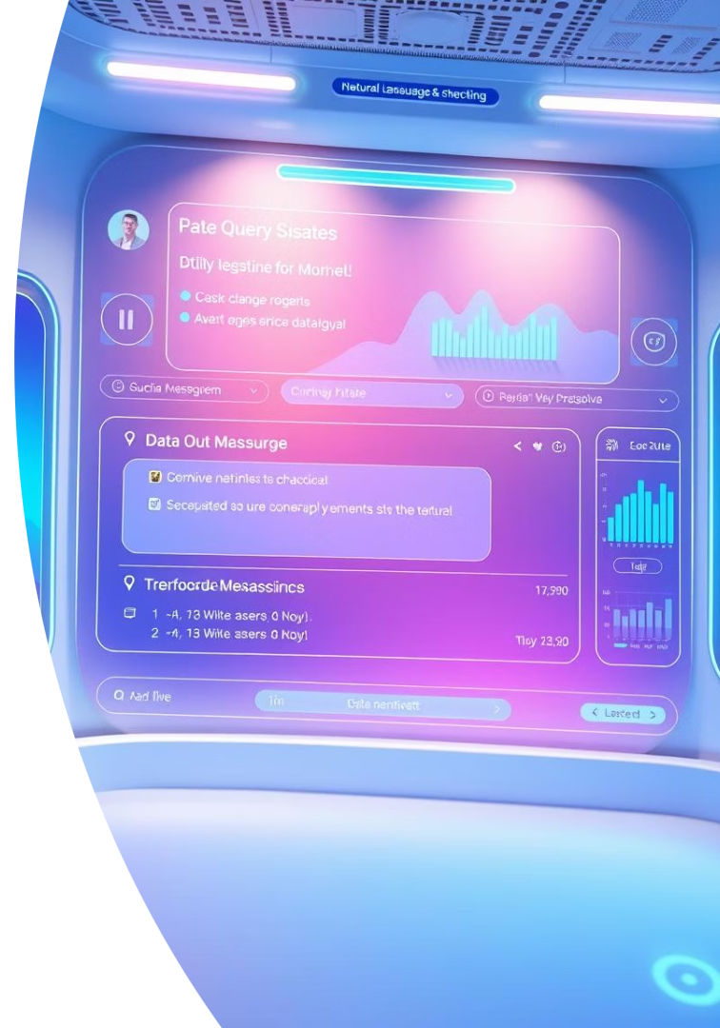
Kết luận về Hệ thống Querymancer
Hệ thống Querymancer được phát triển nhằm hỗ trợ người dùng truy xuất dữ liệu qua câu hỏi ngôn ngữ tự nhiên, sử dụng mô hình ngôn ngữ lớn Qwen 2.5 để chuyển đổi câu hỏi thành truy vấn SQL. Kết quả được trả về trực tiếp trên giao diện Streamlit, giúp truy vấn dữ liệu dễ dàng và nhanh chóng.
Trong phần này, chúng ta sẽ tổng quan về hệ thống, phân loại câu hỏi, đánh giá kết quả và đưa ra kết luận chung về hiệu quả hoạt động cũng như hướng phát triển tương lai.

Slide 35
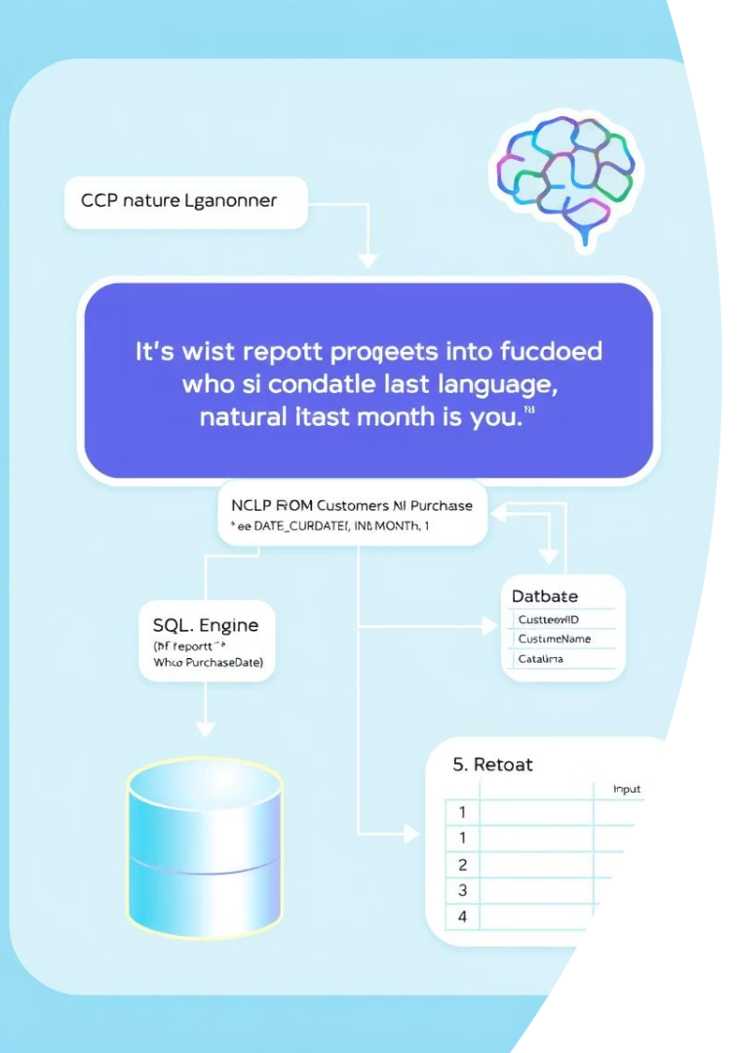
Tổng quan hệ thống Querymancer
Mục tiêu hệ thống
Công nghệ sử dụng
Hỗ trợ truy xuất thông tin từ cơ sở dữ liệu qua câu hỏi ngôn ngữ tự nhiên.
Mô hình ngôn ngữ lớn Qwen 2.5 và SQL Server.
Giao diện
Trả kết quả trực tiếp trên giao diện Streamlit thân thiện với người dùng.

Slide 36
Phân loại câu hỏi ngôn ngữ tự nhiên
Câu hỏi Cơ bản
Câu hỏi Có điều kiện
Câu hỏi Mơ hồ
Truy xuất thông tin đơn giản từ một bảng hoặc một cột dữ liệu cụ thể.
Yêu cầu lọc dữ liệu theo điều kiện như khoảng thời gian hoặc giá trị cụ thể.
Câu hỏi chưa rõ ràng, thiếu thông tin để tạo truy vấn chính xác.

Slide 37

Đánh giá kết quả với câu hỏi Cơ bản
Tỷ lệ chính xác
Những hạn chế
84.2% (16 trên 19 câu hỏi) được hệ thống trả về kết quả đúng.
Một số truy vấn sai do thiếu bảng hoặc tên cột không chính xác.
Ý nghĩa
Hệ thống xử lý tốt các câu hỏi đơn giản, phù hợp với nhu cầu truy vấn cơ bản.

Slide 38
Đánh giá kết quả với câu hỏi Có điều kiện và Mơ hồ
Câu hỏi Có điều kiện
Câu hỏi Mơ hồ
Hệ thống đạt tỷ lệ chính xác 100% (7/7), chứng tỏ khả năng xử lý ràng buộc tốt.
Tỷ lệ chính xác thấp, chỉ 25% (1/4), do thiếu thông tin chi tiết để tạo truy vấn hợp lệ.

Slide 39
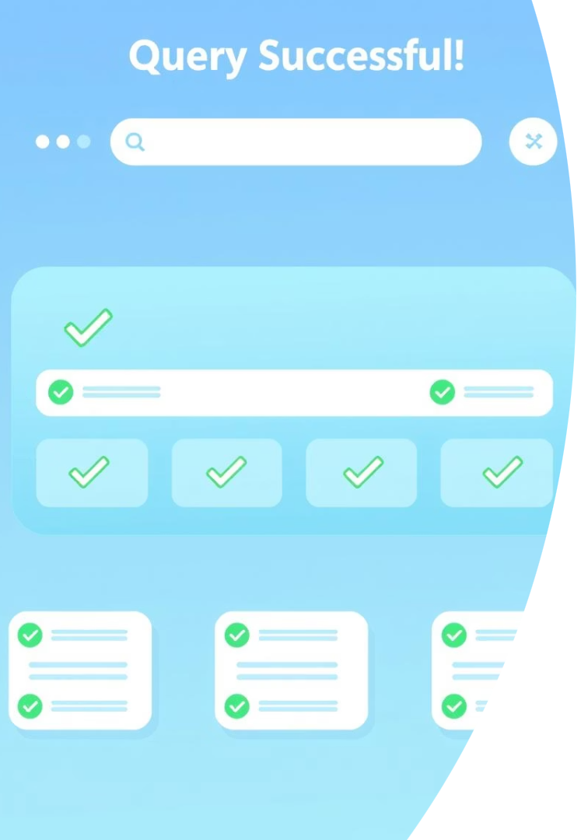
Kết luận chung về hiệu quả hệ thống
Hiệu quả với câu hỏi Cơ bản và Có điều kiện
Tỷ lệ thành công cao, thể hiện khả năng chuyển đổi ngôn ngữ tự nhiên sang SQL hiệu quả.
Khó khăn với câu hỏi Mơ hồ
Thiếu thông tin khiến hệ thống không thể xác định chính xác thực thể và điều kiện.

